Slide 1
PESQUISA OPERACIONAL
CONSTRUÇÃO DO MODELO MATEMÁTICO
MPL

Slide 2
Fases de um Estudo em P.O.
Um estudo em Pesquisa Operacional costuma envolver seis fases:
1. formulação do problema;
2. construção do modelo do sistema;
3. cálculo da solução através do modelo;
4. teste do modelo e da solução;
5. estabelecimento de controles da solução;
6. implantação e acompanhamento.

Slide 3
Para elaborar um modelo matemático, é necessário seguir um roteiro:
VARIÁVEIS DE DECISÃO;
FUNÇÃO OBJETIVO
RESTRIÇÕES TÉCNICAS E DE NÃO NEGATIVIDADE.

Slide 4
a) Quais as variáveis de decisão?
Aqui o trabalho consiste em explicitar as decisões que devem ser tomadas e representar as possíveis decisões através de variáveis chamadas variáveis de decisão. Se o problema é de programação de produção, as variáveis de decisão são as quantidades a produzir no período; se for um problema de programação de investimento, as variáveis vão representar as decisões de investimento, isto é, quanto investir em cada oportunidade de investimento, e em que período. Nas descrições sumárias de sistemas, isso fica claro quando lemos a questão proposta, isto é, a pergunta do problema.

Slide 5
b) Qual o objetivo?
Aqui devemos identificar o objetivo da tomada de decisão. Eles aparecem geralmente na forma da maximização de lucros ou receitas, minimização de custos, perdas etc.
A função objetivo é a expressão que calcula o valor do objetivo (lucro, custo, receita, perda etc.), em função das variáveis de decisão.

Slide 6
c) Quais as restrições?
Cada restrição imposta na descrição do sistema deve ser expressa como uma relação linear (igualdade ou desigualdade), montadas com as variáveis de decisão.

Slide 7
Exemplo 1:
Certa empresa fabrica dois produtos P1 e P2. O lucro unitário do produto P1 é de 1.000 unidades monetárias e o lucro unitário de P2. é de 1.800 unidades monetárias. A empresa precisa de 20 horas para fabricar uma unidade de P1 e de 30 horas para fabricar uma unidade de P2. O tempo anual de produção disponível para isso é de 1.200 horas. A demanda esperada para cada produto é de 40 unidades anuais para P1 e 30 unidades anuais para P2.
Qual é o plano de produção para que a empresa maximize seu lucro nesses itens? Construa o modelo de programação linear para esse caso.

Slide 8
Solução:
a) Quais as variáveis de decisão?
O que deve ser decidido é o plano de produção, isto é, quais as quantidades anuais que devem ser produzidas de P1 e P2.
Portanto, as variáveis de decisão serão x₁ e x₂
x1 → quantidade anual a produzir de P1
x2 → quantidade anual a produzir de P2.

Slide 9
b) Qual o objetivo?
O objetivo é maximizar o lucro, que pode ser calculado:
Lucro devido a P1: 1.000 . x₁
(lucro por unidade de P1 x quantidade produzida de P1)
Lucro devido a P2: 1.800 . x₂
(lucro por unidade de P2. x quantidade produzida de P2)
Lucro total: L = 1.000 . x₁ + 1.800 . x₂
Objetivo: maximizar
L = 1.000 . x₁ + 1.800 . x₂

Slide 10
c) Quais as restrições?
As restrições impostas pelo sistema são:
- Disponibilidade de horas para a produção: 1.200 horas.
horas ocupadas com P1: 20x₁ (uso por unidade x quantidade produzida)
horas ocupadas com P2: 30x₂ (uso por unidade x quantidade produzida)
Total em horas ocupadas na produção: 20x₁ + 30x₂ disponibilidade: 1.200 horas.
Restrição descritiva da situação: 20x₁ + 30x₂ ≤ 1.200

Slide 11
Disponibilidade de mercado para os produtos (demanda)
Disponibilidade para P1: 40 unidades
Quantidade a produzir de P1: x1
Restrição descritiva da situação: x1 ≤ 40
Disponibilidade para P2: 30 unidades
Quantidade a produzir de P2: x2
Restrição descritiva da situação: x2 ≤ 30
Resumo do modelo: max L = 1.000x1 + 1.800x2

Slide 12
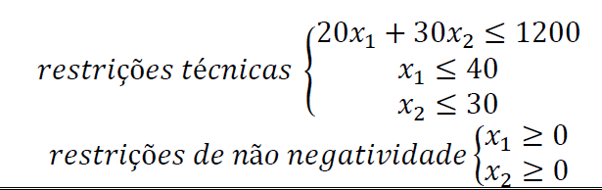
Lucro = 2x₁ + 3x₂

Slide 13
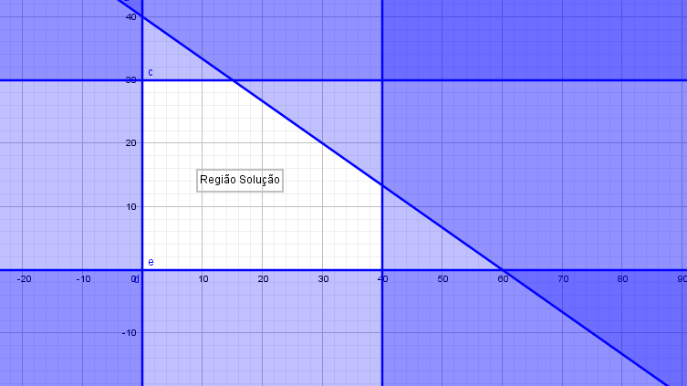

Slide 14
2) Certa empresa fabrica 2 produtos A1 e A2. O lucro por unidade de A1 é de 100 u.m. e o lucro unitário de A2 é de 150 u.m. A empresa necessita de 2 horas para fabricar uma unidade de A1 e 3 horas para fabricar uma unidade de A2. O tempo mensal disponível para essas atividades é de 120 horas. As demandas esperadas para os 2 produtos levaram a empresa a decidir que os montantes produzidos de A1 e A2 não devem ultrapassar 40 unidades de A1 e 30 unidades de A2 por mês. Construa o modelo do sistema de produção mensal com o objetivo de maximizar o lucro da empresa. Mostre a região da solução gráfica.

